Slide 1
Ооо «рн-морской терминал туапсе» -
ЧЕРНОМОРСКИЕ ВОРОТА КОМПАНИИ «РОСНЕФТЬ»
г. Туапсе, 2019г.

Slide 2
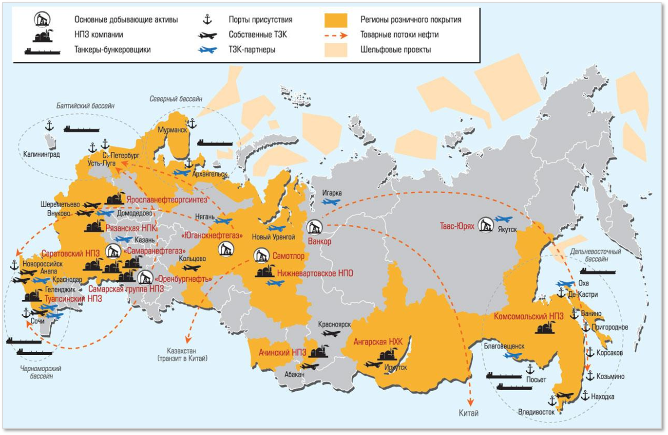
ПАО «НК «РОСНЕФТЬ»

Slide 3
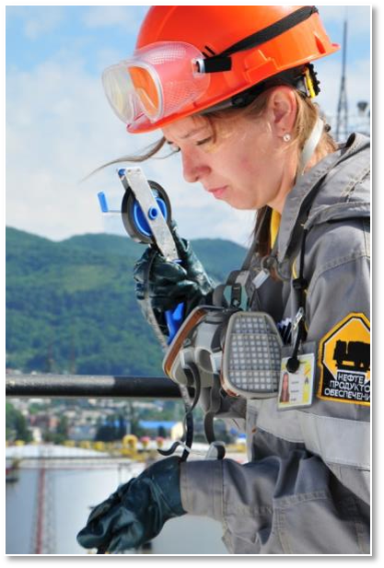
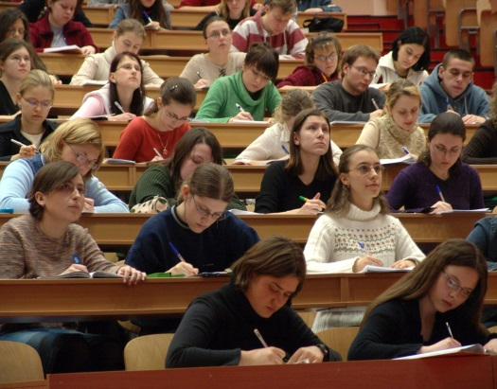
ПРОГРАММА ШКОЛА ВУЗ ПРЕДПРИЯТИЕ
ООО «РН-МОРСКОЙ ТЕРМИНАЛ ТУАПСЕ»
МОЛОДОЙ СПЕЦИАЛИСТ
ВУЗ
«РОСНЕФТЬ-КЛАСС»
Статус молодого специалиста
действует 3 года

Slide 4
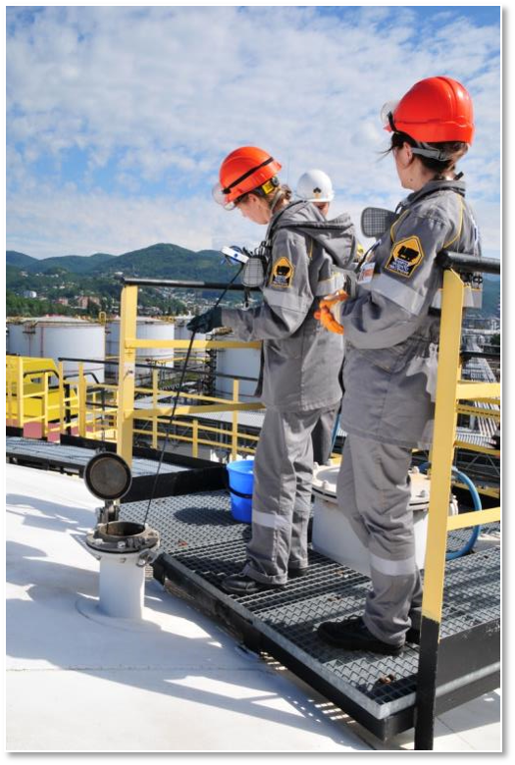
ОСНОВНЫЕ НАПРАВЛЕНИЯ РАБОТЫ С МОЛОДЫМИ СПЕЦИАЛИСТАМИ
ООО «РН-МОРСКОЙ ТЕРМИНАЛ ТУАПСЕ»
Целью работы с молодыми специалистами является формирование и развитие нового поколения специалистов и руководителей вертикально-интегрированной нефтяной компании в соответствии с потребностью бизнеса
Основные направления работы:
адаптация молодого специалиста на предприятии
наставничество
программа обучения и развития
научно-техническая деятельность
выявление сотрудников с высоким потенциалом
социальная поддержка
Период стажировки – 3 года.
Стажировка включает в себя следующие мероприятия:
Работа с наставником
Стажировки в должности замещения
Обучение, в т.ч. развитие управленческих компетенций
Научно-техническая работа, её защита на конференциях
Оценка компетенций молодого специалиста

Slide 5
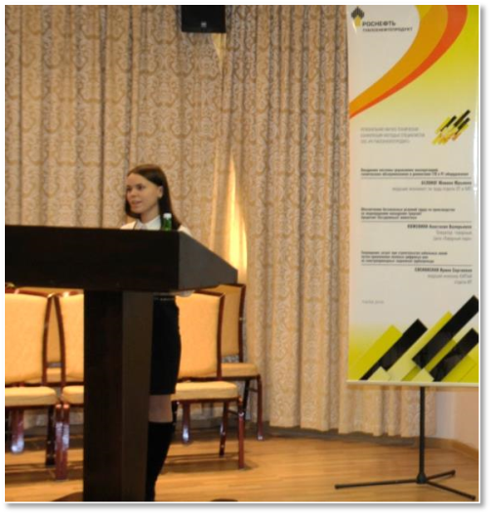
ООО «РН-МОРСКОЙ ТЕРМИНАЛ ТУАПСЕ»
От молодых специалистов ждут:
новаторских решений
смелых идей
перспективных проектов
Дополнительные преимущества :
участие в обширной программе по развитию личностных и управленческих компетенций
при приёме на рабочие специальности устанавливается 5 разряд
2 категория оплаты труда как молодому инженеру;
иногородним предоставляется частичная компенсация платы за наём жилья
все молодые специалисты включаются в кадровый резерв на управленческие позиции
Участие в корпоративных мероприятиях и мероприятиях Совета молодых специалистов

Slide 6
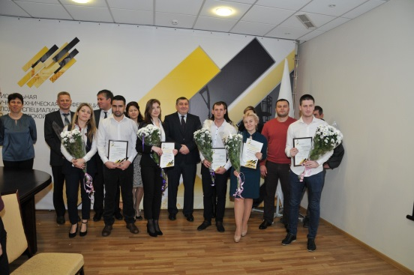
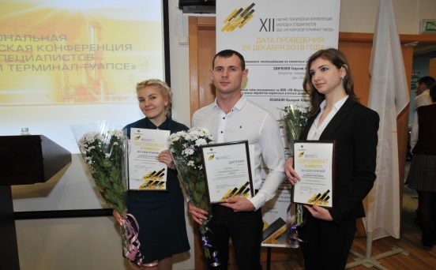
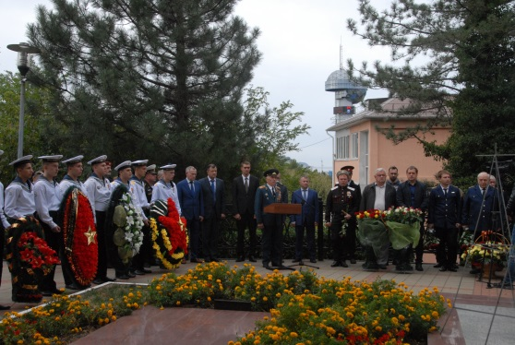
МОЛОДЫЕ СПЕЦИАЛИСТЫ
ООО «РН-МОРСКОЙ ТЕРМИНАЛ ТУАПСЕ»
Льготы и гарантии для молодых специалистов:
В случае отсутствия собственного жилья иногороднему молодому специалисту предоставляется служебное жилье. При отсутствии свободного служебного жилья частично компенсируется стоимость аренды жилого помещения
Выплата надбавки в размере 1 000 рублей в месяц молодым специалистам, работающим на рабочей должности
Единовременное пособие в размере одного должностного оклада для иногородних молодых специалистов
При наличии средств, предоставление для ребенка места в детском дошкольном учреждении за счет средств Общества
Организация и проведение научных конференций и иных мероприятий молодых специалистов в производственной, общественной и культурной сферах

Slide 7
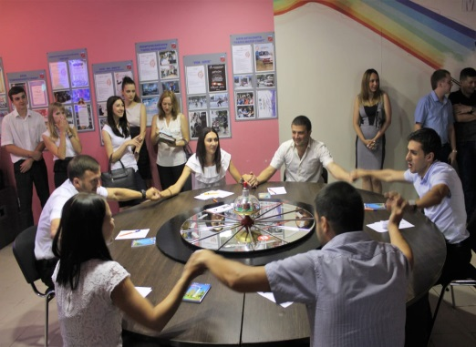
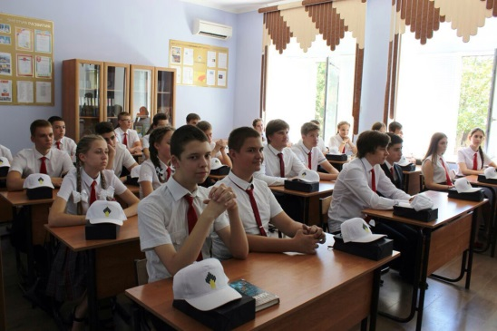
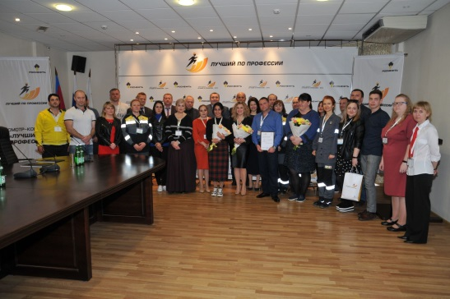
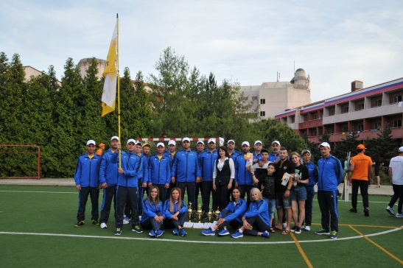
МОЛОДЫЕ СПЕЦИАЛИСТЫ
ООО «РН-МОРСКОЙ ТЕРМИНАЛ ТУАПСЕ»
Программа наставничества
Курсы адаптации на производстве
Технические курсы
Тренинги и семинары
Участие в научных конференциях
Представлять инновационные и исследовательские проекты
Результат зачисление в кадровый резерв, состоящий в специальном отборе сотрудников организации для дальнейшего продвижения

Slide 8
ПОТРЕБНОСТЬ В КАДРАХ
ООО «РН-МОРСКОЙ ТЕРМИНАЛ ТУАПСЕ»
Слесарь-ремонтник
Разборка, ремонт, монтаж, демонтаж, испытание, регулирование, наладка сложного оборудования, агрегатов и машин. Изготовление сложных приспособлений для ремонта и монтажа. Составление дефектных ведомостей на ремонт.
Машинист по моторным испытаниям топлива
Определение детонационной стойкости автомобильных бензинов и цетановых чисел дизельных топлив, обслуживание моторнных установок. Наладка и переборка установок для определения октановых и цетановых чисел, регулировка систем, агрегатов и приборов.
Сливщик-разливщик
Прием бензина, керосина, нефти и других нефтепродуктов в разные хранилища. Расстановка в/цистерн под сливо-наливные установки железнодорожных эстакад. Настройка технологических коммуникаций, связанных со сливом-наливом и внутрибазовыми перекачками на эстакаде и в манифольдах.
Электромонтер по ремонту и обслуживанию электрооборудования
Разборка, капитальный ремонт, сборка, установка и центровка высоковольтных электрических машин и электроаппаратов различных типов и систем напряжением до 25 кВ. Обслуживание производственных участков или цехов с особо сложными схемами первичной и вторичной коммутации и дистанционного управления.

Slide 9
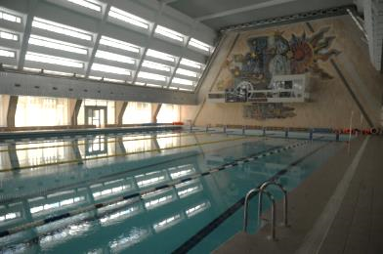
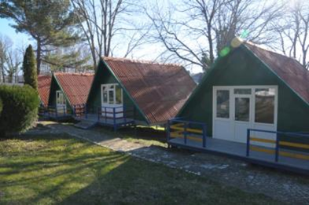
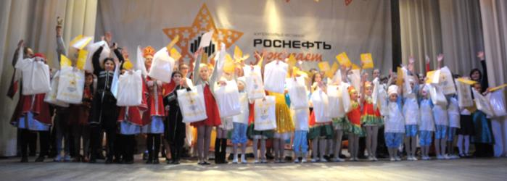
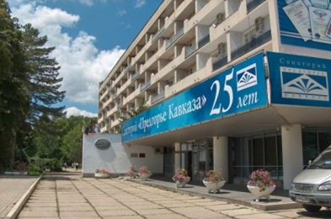
СОЦИАЛЬНАЯ ПОДДЕРЖКА И РАЗВИТИЕ
ООО «РН-МОРСКОЙ ТЕРМИНАЛ ТУАПСЕ»
Реализация программ ипотечного жилищного кредитования
Предоставление займа сотрудникам предприятия для оплаты за обучение
Негосударственное пенсионное страхование
Cанаторно - курортное лечение
Оздоровительный отдых работников предприятия
Организация культурно-массовых мероприятий

Slide 10
СПАСИБО ЗА ВНИМАНИЕ
КОНТАКТНАЯ ИНФОРМАЦИЯ
ООО «РН-Морской терминал Туапсе»
ул. Индустриальная, д. 4, г. Туапсе, Краснодарский край, 352800
Телефон: (861 67) 38 3 14,
факс: (861 67) 38 3 95,
e-mail: mail@rosneft-tnp.ru

